Slide 1
１節 運動の表し方
１ 速さと等速直線運動
→p.14～16
(全14スライド)

Slide 2
予想してみよう
① 人
② 人
③ 人

Slide 3
今日の学習目標
１） 意味を考えながら，速さという物理量を考える。
２） グラフを用いて，イメージとともに速さの式を
理解する。

Slide 4
速さ
速さ
：単位時間あたりに移動した距離。
単位は や km/h などが用いられる。
m/s
$\frac{400 \text{m}}{80 \text{s}}$ = 5.0 m/s
（A さんの速さ）＝
$\frac{100 \text{m}}{25 \text{s}}$ = 4.0 m/s
（B さんの速さ）＝

Slide 5
速さ
１
「駅から徒歩 8.0 分」と広告に掲載された家が，駅から 640 m の距離であった。人の歩く速さは，何 m/s と想定されているか。
1
解答
8.0 分は 60 s × 8.0 = 480 s である。したがって，
歩く速さは
$\frac{\text{64}\text{0 }\text{m}}{\text{480 }\text{s}}$ = 1.33 ≒ 1.3 m/s

Slide 6
速さ
２
100 m を 10 s で走る陸上選手の速さは 10 m/sである。この選手の速さは何 km/h か。
2
解答
1 h = 60 × 60 s = 3600 s なので，この選手が１時間で走る距離は，
10 m/s×3600 s = 3.6×${10}^{4}$ m = 36 km
となる。 よって，36 km/h

Slide 7
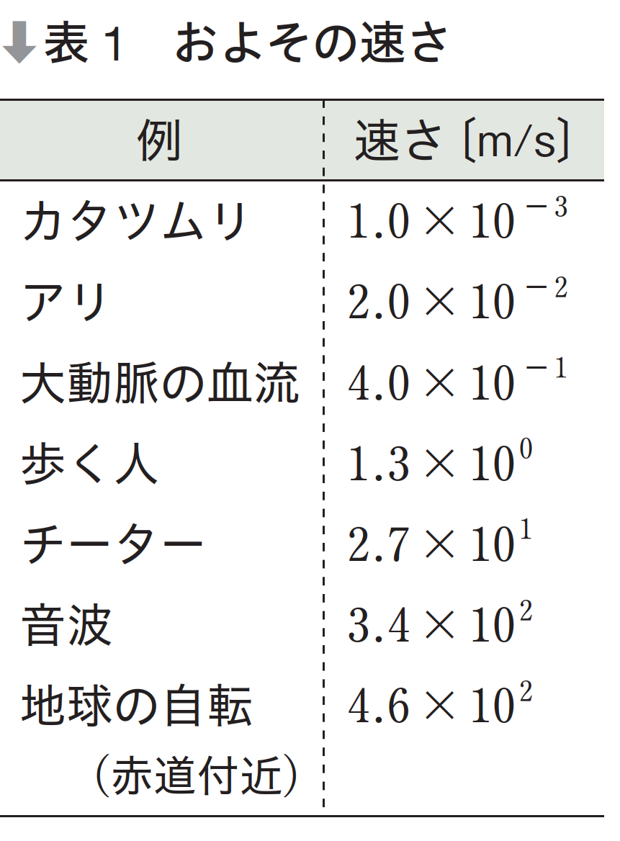
速さ

Slide 8
等速直線運動
等速直線運動
：一直線上を同じ向きに一定の速さ
で進む運動
$x=vt$ <1>
$x$〔m〕：位置 $v$〔m/s〕：速さ $t$〔s〕：時間
速さ$v$が一定のとき，距離$x$は時刻$t$に比例する。例えば上の図を見ると，時間が 2 倍，3 倍・・・となれば，距離も 2 倍，3 倍・・・となっていることがわかる。

Slide 9
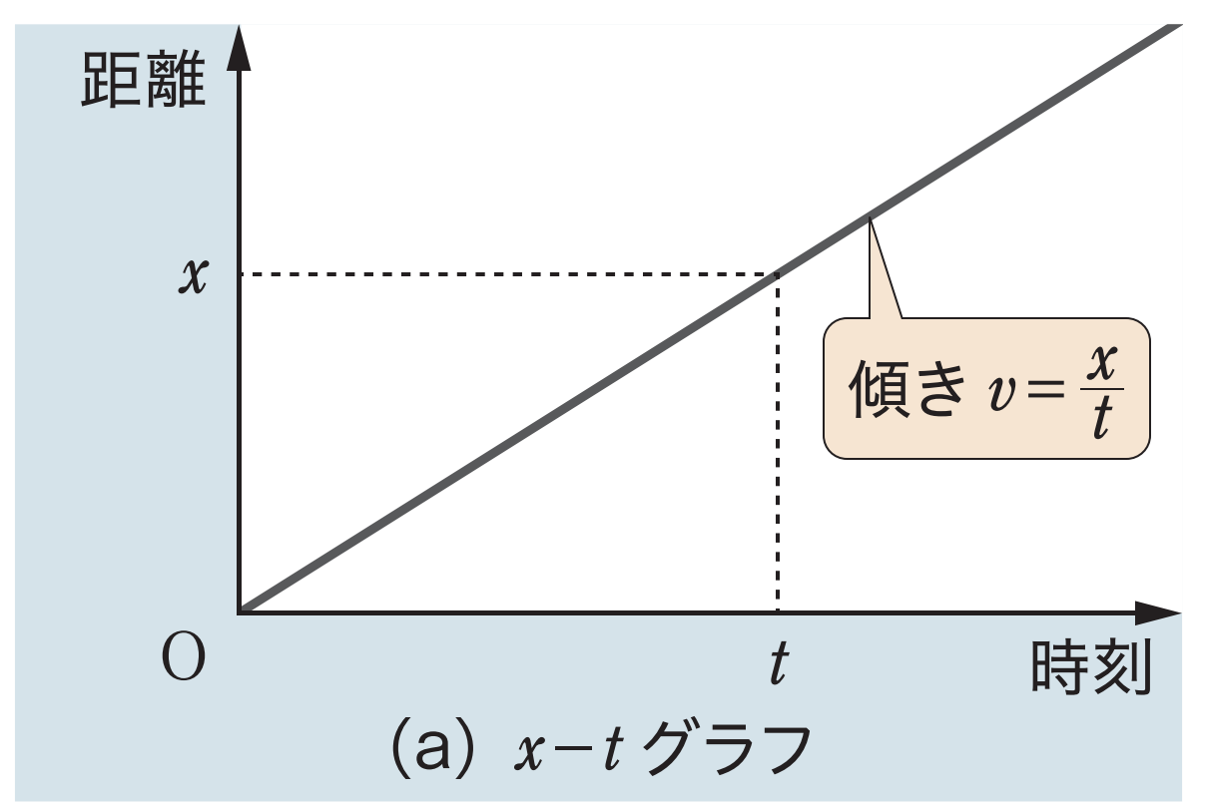
運動を表すグラフ
＜等速直線運動のグラフ＞
縦軸の距離$x$と横軸の時刻$t$との関係を表したグラフ（ ）は直線になり，傾きは速さ$v$を表す。
$x−t$グラフ

Slide 10
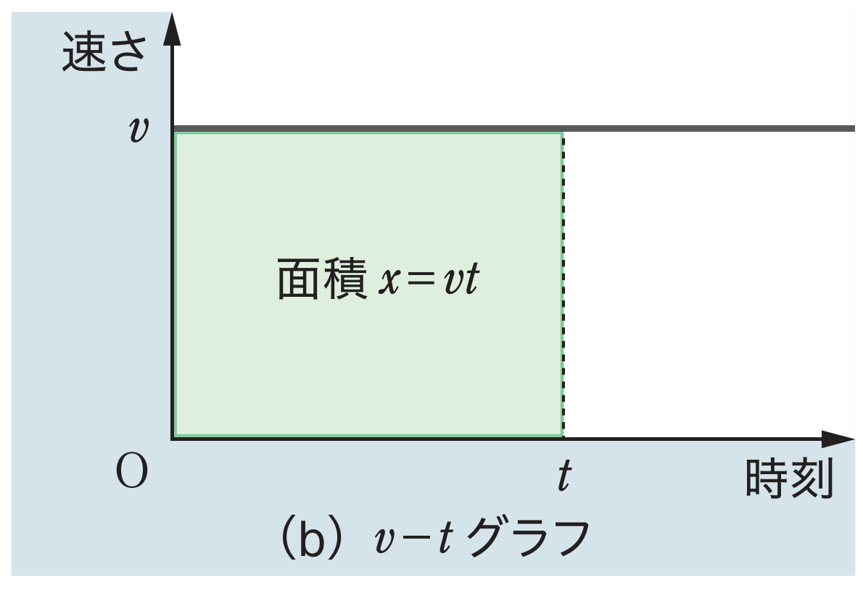
運動を表すグラフ
縦軸が速さ$v$，横軸が時刻$t$のグラフ（ ）は速さ$v$が一定なので下図のようになる。
$v−t$グラフ
グラフの直線と$t$軸で囲まれる面積は$v$と$t$の積になるので，移動距離$x$を表す。

Slide 11
運動を表すグラフ

Slide 12
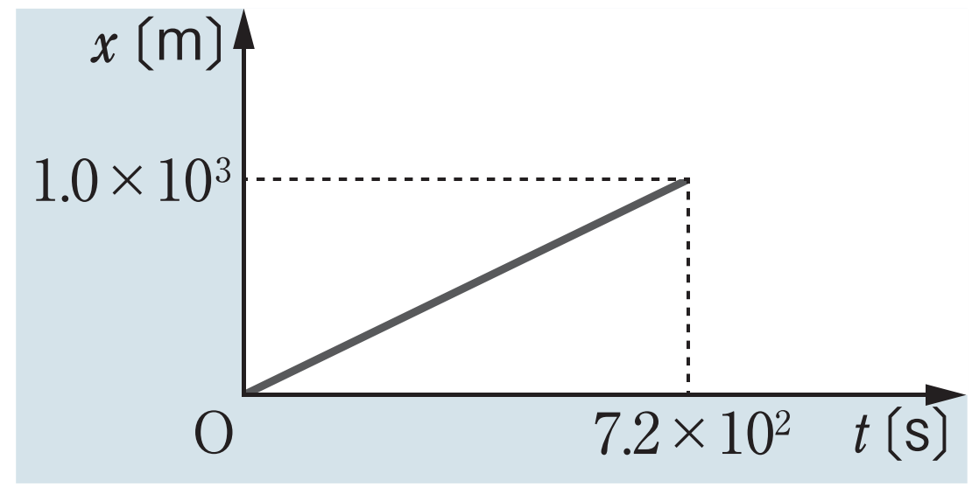
運動を表すグラフ
３
スマートフォンの検索アプリケーションを使用し，目的地までのルートを調べ，表示された通りの経路に沿って目的地まで歩いた。すると，移動距離$x$〔m〕 と所要時間$t$〔s〕 に関して，右下図のようなグラフとなったことが表示された。このときの速さをグラフから求めよ。
3
所要時間が 7.2×${10}^{2}$s，移動距離は 1.0×${10}^{3} \text{m}$である。したがって，速さ$v$は
$v$= $\frac{1.0×{10}^{3}}{7.2×{10}^{2}}$= 1.38 ≒ 1.4 m/s
解答

Slide 13
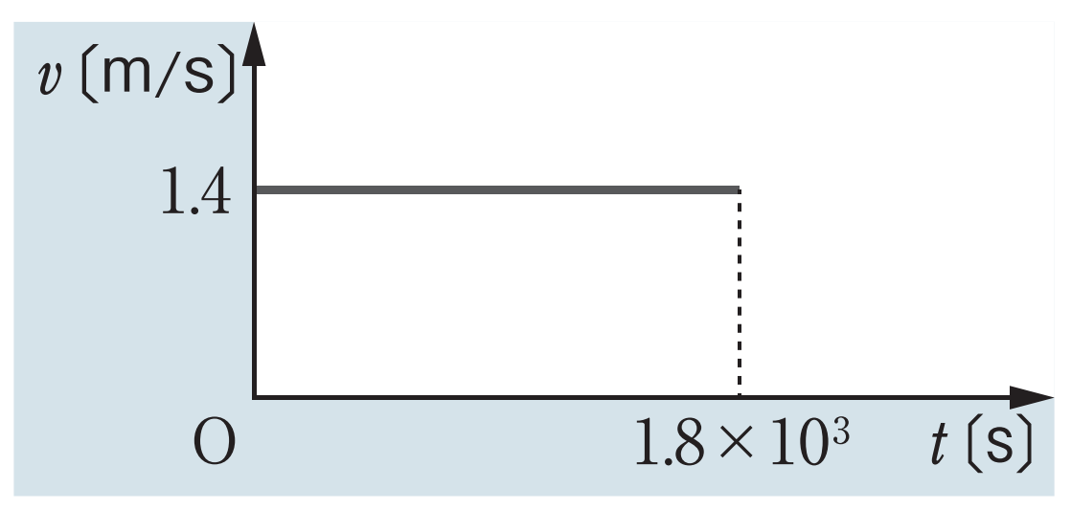
運動を表すグラフ
４
目的地まで経路に沿って，右図の$v−t$グラフのように歩く場合について考える。このときの移動距離をグラフから求めよ。
4
解答
速さ 1.4 m/s で，1.8×${10}^{3}$s 歩いている。よって，移動距離$x$は
$x$ = $1.4×1.8×{10}^{3}$= 2.52×${10}^{3}$≒ 2.5×${10}^{3}$m

Slide 14
振り返り
速さとはどのような量か説明してみよう。
等速直線運動する物体の$x−t$グラフ，$v−t$グラフはどのような形をしているのだろうか。
(3) $x−t$グラフの傾きは何を表しているのだろうか。また，$v−t$グラフの面積は何を表しているのだろうか。

